Slide 1
W jaki sposób naelektryzować ciało?
Elektryczność

Slide 2
Rozróżniamy dwa ładunki
dodatni
ujemny
(protony)
(elektrony)

Slide 3
Elektryzowanie
Polega na przemieszczeniu ładunku ujemnego, czyli elektronu z jednego ciała na drugie.
Elektrony takie nazywamy elektronami walencyjnymi, będące na ostatniej powłoce atomu.
e⁻
CIAŁO NR 1
CIAŁO NR 2

Slide 4
Elektryzowanie
+ + + + +
- - -
+ + +
- - - - - - -
naelektryzowane
dodatnio
naelektryzowane
ujemnie
+ + + + +
- - - - -
naelektryzowane
obojętnie

Slide 5
Elektryzowanie przez tarcie
W wyniku pocierania ciał początkowo obojętnych, jedno o drugie, elektrony przechodzą z jednego ciała na drugie, w wyniku czego jedno ciało elektryzuje się dodatnio, drugie ujemnie.
Ciała zawsze elektryzują się ładunkami o przeciwnych znakach.

Slide 6
Elektryzowanie przez tarcie
-4e
0 + 0
+4 + -4

Slide 7
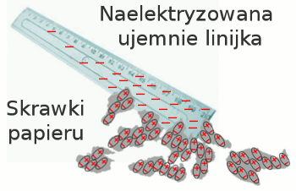
Doświadczenie 1

Slide 8
Elektryzowanie przez dotyk
W wyniku zetknięcia dwóch ciał (przynajmniej jedno musi być naładowane dodatnio lub ujemnie) elektrony (całość lub część) przechodzą do drugiego ciała, zmieniając jego ładunek, ciała elektryzują się ładunkiem tego samego znaku.

Slide 9
Elektryzowanie przez dotyk
-4e
+8 + 0
+4 + +4

Slide 10
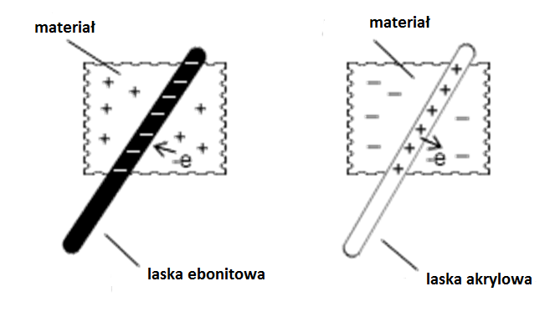
Doświadczenie 2

Slide 11
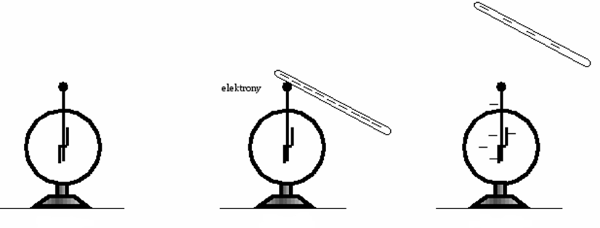
Doświadczenie 2

Slide 12
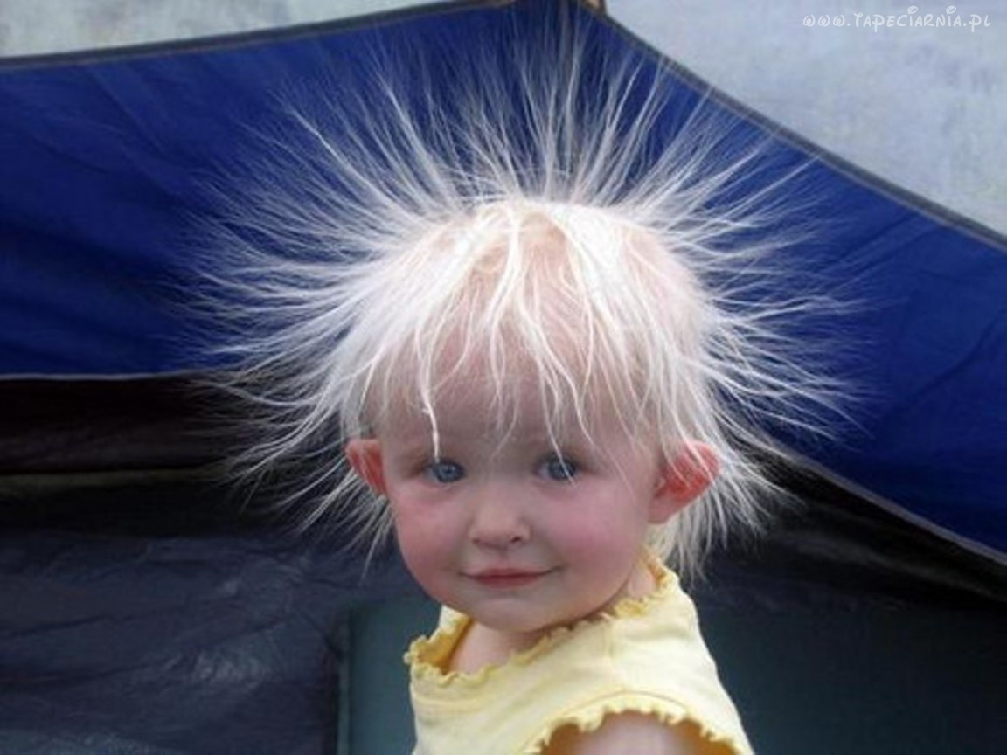
Zadania
Dlaczego suche i świeżo umyte włosy podczas czesania lub wkładania swetra stają „dęba”?

Slide 13
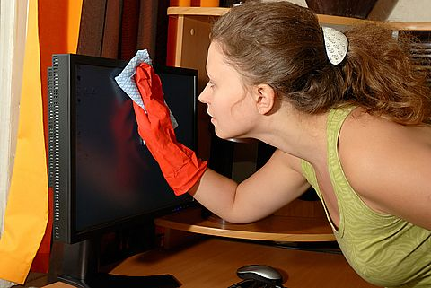
Zadania
Dlaczego na ekranie TV zbiera się więcej kurzu niż na meblach?

Slide 14
W którą stronę płyną elektrony?
Elektryczność

Slide 15
Pole elektrostatyczne
Pole elektrostatyczne jest to cecha przestrzeni, otoczenia cząsteczki naładowanej, która powoduje oddziaływanie siły na ładunek umieszczony w tym polu.

Slide 16
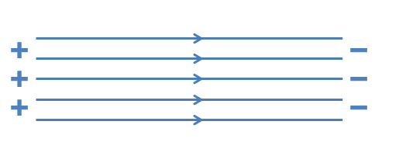
Pole elektrostatyczne
Jednorodne
Jednorodne pole elektrostatyczne - linie pola elektrostatycznego są do siebie równoległe wytworzone przez przeciwnie naładowane dwie metalowe płytki.

Slide 17
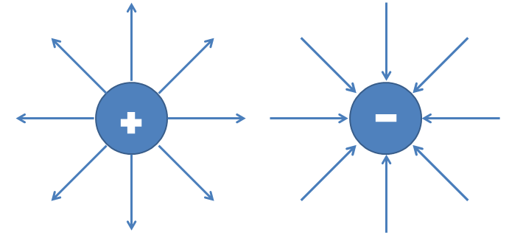
Pole elektrostatyczne
Centralne
Centralne pole elektrostatyczne - linie pola elektrostatycznego wytworzone przez pojedynczy ładunek lub ładunki zgromadzone na powierzchni kuli.
Ładunek ujemny
Ładunek dodatni

Slide 18
Uziemienie
Uziemienie to zjawisko zobojętnienia ciała naelektryzowanego dodatnio bądź ujemnie,
poprzez połączenie ciała z Ziemią przy pomocy przewodnika.

Slide 19
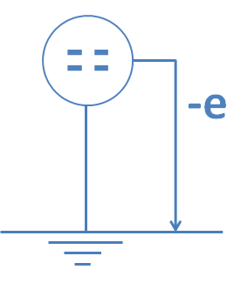
Uziemienie
Uziemienie ciała ujemnie naelektryzowanego poprzez "odpływ" elektronów do Ziemi.

Slide 20
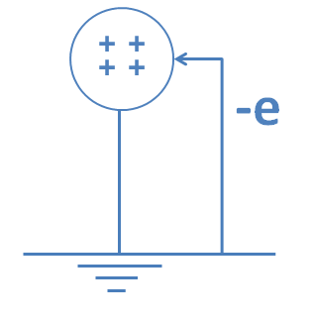
Uziemienie
Uziemienie ciała elektrycznie dodatniego poprzez "dopływ" elektronów z Ziemi.

Slide 21
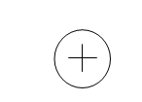

Zadania
Podaj kierunek pola elektrostatycznego:
a) b)

Slide 22
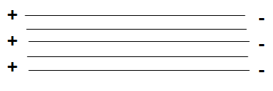
Zadania
c)
d)

Slide 23
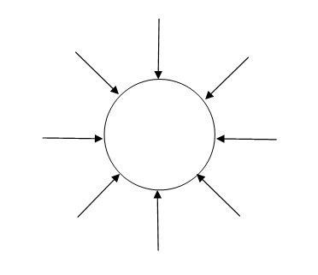
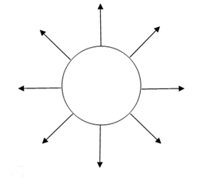
Zadania
2. Podaj znak ładunku ciała wytwarzające pole elektrostatyczne o podanym kierunku:
a) b)

Slide 24

Zadania
c)
d)

Slide 25
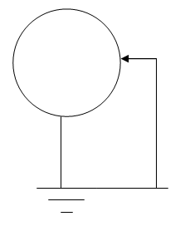
Zadania
3.Podaj znak ładunku w kuli oraz jaka cząstka porusza się w danym kierunku:

Slide 26
Jak oddziałują ze sobą ładunki?
Elektryczność

Slide 27
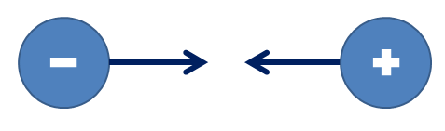
Przyciąganie
Jeśli mamy dwa ciała naelektryzowane różnoimiennie, czyli ciała o ładunkach plus i minus, przyciągają się.

Slide 28
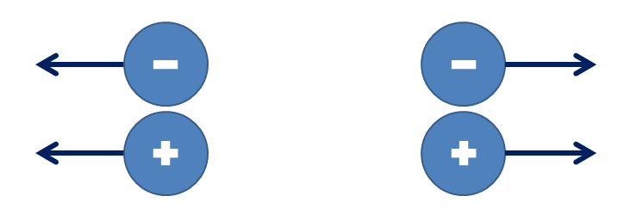
Odpychanie
Jeśli mamy dwa ciała naelektryzowane jednoimiennie, czyli dwa ciała o ładunku dodatnim,
bądź dwa ciała o ładunku ujemnym
(ogólnie mówiąc ciała o tym samym znaku),
wówczas ciała takie odpychają się.

Slide 29
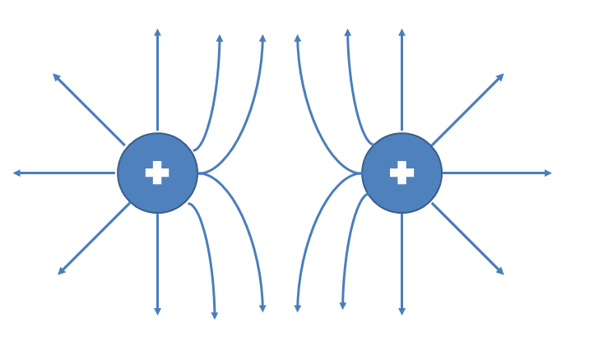
Kierunek pola a dwa ładunki jednoimienne (dodatnie)

Slide 30
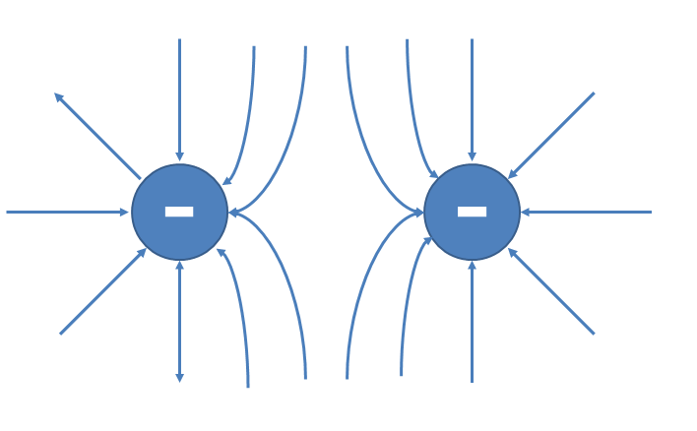
Kierunek pola a dwa ładunki jednoimienne (ujemne)

Slide 31
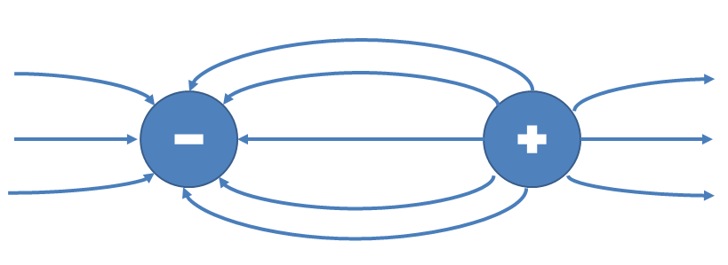
Kierunek pola a dwa ładunki różnoimienne

Slide 32
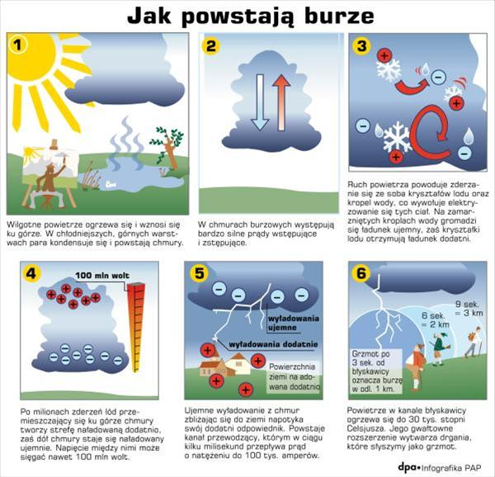
Jak powstaje burza?

Slide 33
Jak powstaje burza?

Slide 34



Zadania
1. Narysuj jak zachowują się przedstawione ładunki (przyciągają lub odpychają):
a)
b)
c)

Slide 35
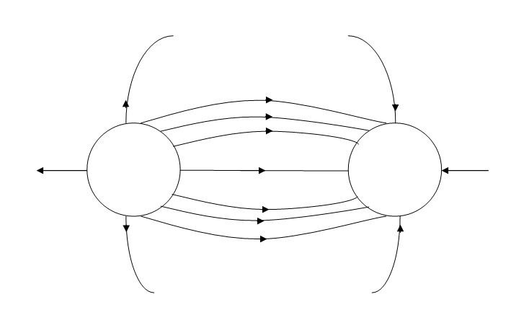
Zadania
2. Określ ładunek tych ciał oraz rodzaj oddziaływania (przyciąganie/ odpychanie):

Slide 36
Czym się różni przewodnik od izolatora?
Elektryczność

Slide 37
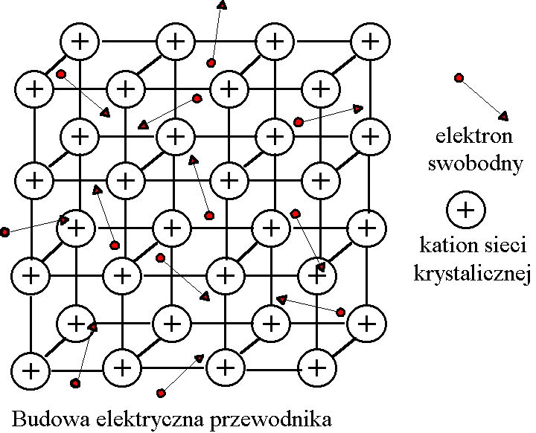
Przewodnik
Przewodniki cechują się tym, że:
posiadają swobodne elektrony walencyjne
przewodzą ładunek elektryczny
elektryzowanie przez dotyk

Slide 38
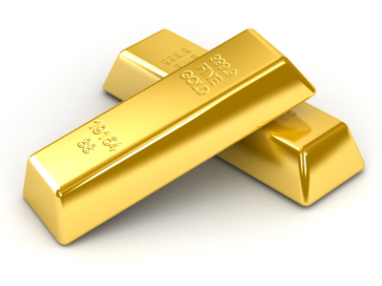
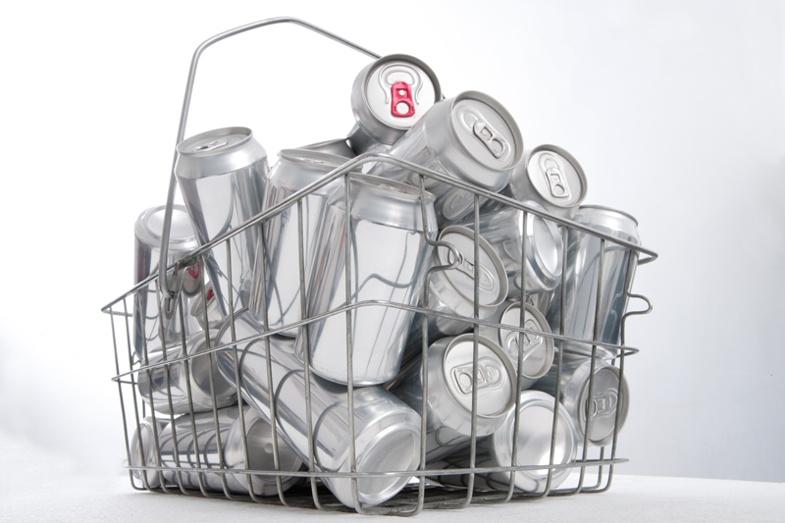
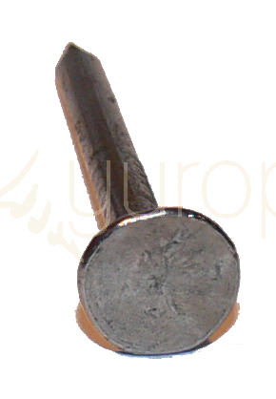
Przykłady przewodników
złoto
srebro
miedź
stal
zjonizowana woda
żelazo
aluminium
grafit
człowiek

Slide 39
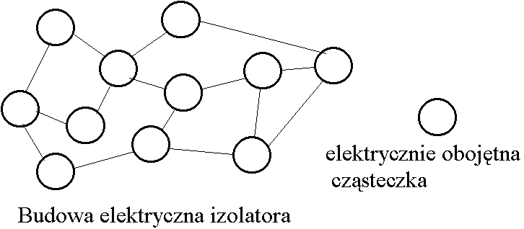
Izolator
Izolatory cechują się tym, że:
nie przewodzą ładunku elektrycznego
nie posiadają swobodnych elektronów walencyjnych
elektryzowanie przez tarcie

Slide 40
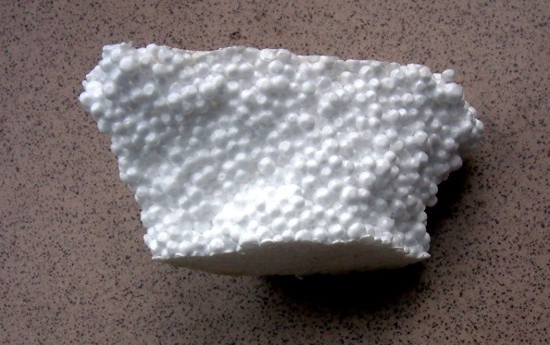
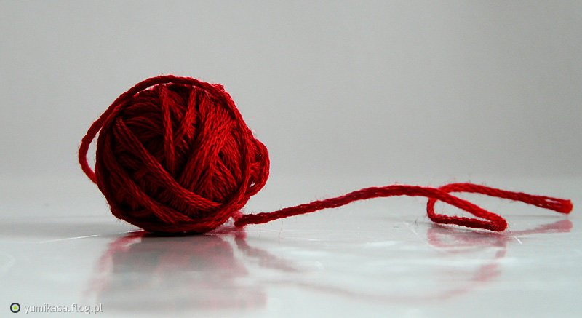
Przykłady izolatorów
szkło
porcelana
drewno
plastik
suche powietrze
wełna
styropian
inne tworzywa sztuczne
woda destylowana
próżnia

Slide 41
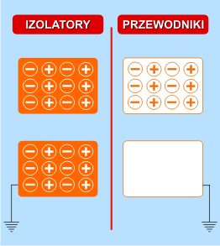
Uziemienie izolatora i przewodnika

Slide 42
Budowa atomu
Składa się z dodatnie elektrycznego jądra, w którego skład wchodzą:
protony
neutrony
oraz krążących wokół niego ujemnych elektronów.
Cały atom jest elektrycznie obojętny.

Slide 43
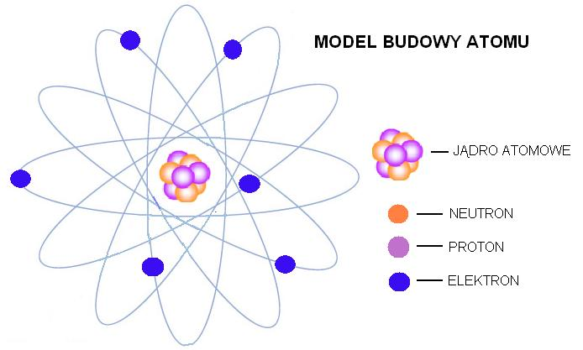
Model budowy atomu

Slide 44
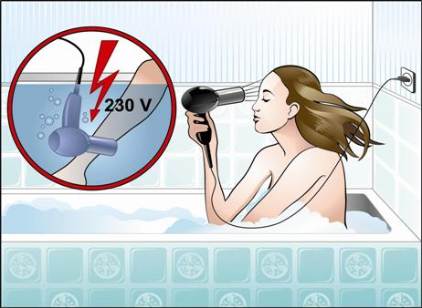
Zadania
1. Wyjaśnij dlaczego nie wolno suszyć włosów podczas kąpieli?

Slide 45
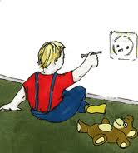
Zadania
2. Wyjaśnij dlaczego nie wolno wkładać palców do gniazdka elektrycznego?

Slide 46
Na czym polega indukcja?
Elektryczność

Slide 47
Indukcja elektrostatyczna
zjawisko występujące pomiędzy ciałem obojętnym
a ciałem naelektryzowanym
polega na przemieszczeniu się ładunku ujemnego
w inny obszar ciała
całkowity ładunek po naelektryzowaniu ciała
nadal jest zerowy
jest to rodzaj elektryzowania na odległość

Slide 48
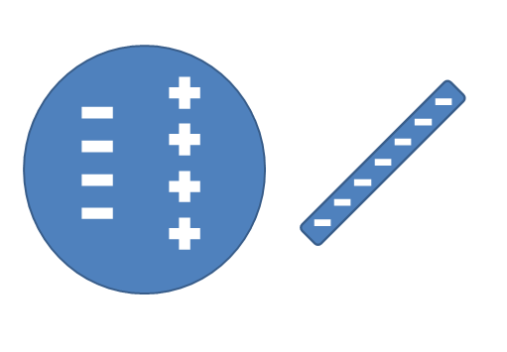
Elektryzowanie ciałem ujemnym

Slide 49
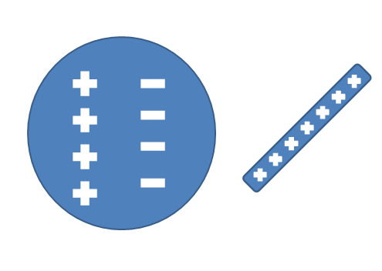
Elektryzowanie ciałem dodatnim

Slide 50
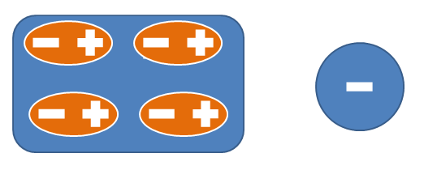
Elektryzowanie ciałem ujemnym

Slide 51
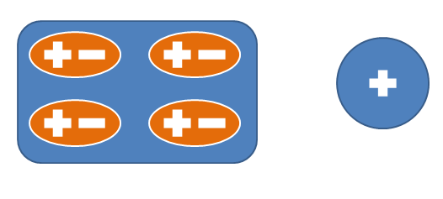
Elektryzowanie ciałem dodatnim

Slide 52
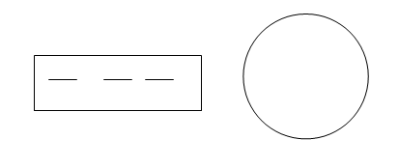
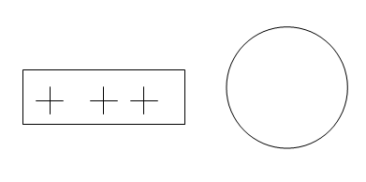
Zadania
Wskaż rozkład ładunku w przewodniku:
a)
b)

Slide 53
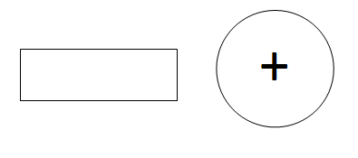
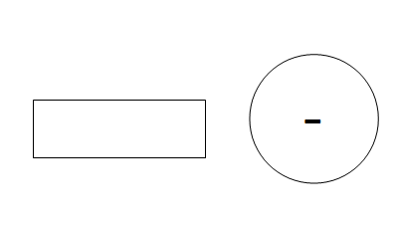
Zadania
2. Wskaż rozkład ładunku w izolatorze:
a)
b)

Slide 54
Trochę o ładunku …
Elektryczność

Slide 55
Prawo Coulomba
Dwa ładunki punktowe przyciągają się lub odpychają
(w zależności od ładunku) z siłą o wartości wprost proporcjonalnej do iloczynu ich wartości oraz odwrotnie proporcjonalnej do kwadratu odległości pomiędzy ich środkami.

Slide 56
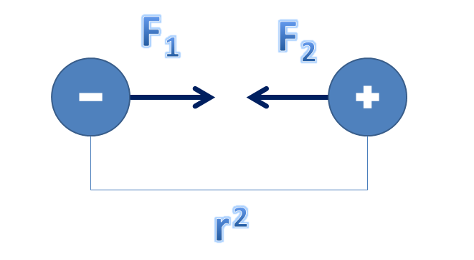
Ładunki różnoimienne

Slide 57
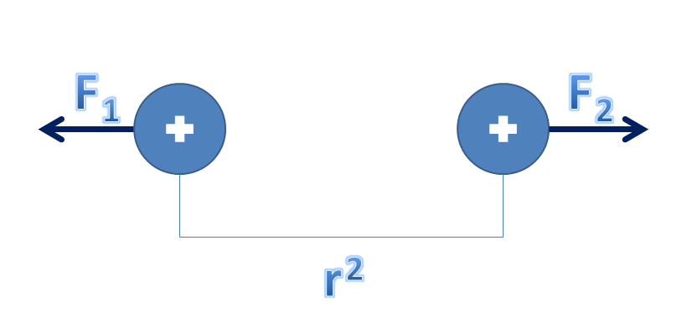
Ładunki jednoimienne dodatnie

Slide 58
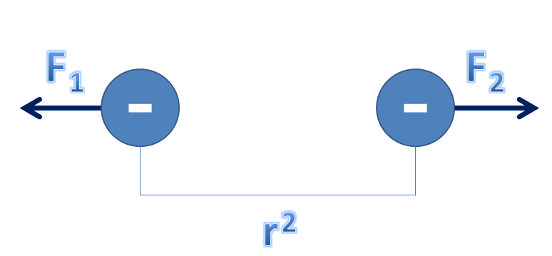
Ładunki jednoimienne ujemne

Slide 59
Zasada zachowania ładunku
W izolowanym układzie, czyli w takim gdzie
nie ma wymiany cząsteczek z otoczeniem,
suma ładunków jest zachowana,
czyli całkowity ładunek pozostaje taki sam.

Slide 60
Zadanie 1.
Oblicz siłę wzajemnego oddziaływania pomiędzy dwoma ładunkami o ładunku 2°C i 4°C,
oddalonymi od siebie o 50 cm.
Czy jest to siła przyciągania/odpychania?
Narysuj odpowiedni rysunek.

Slide 61
Zadanie 2.
Oblicz ładunek pierwszego ciała,
jeśli ładunek drugiego wynosi 0,25 C.
Ładunki oddalone są od siebie o 0,25 m.
Siła oddziaływania wynosi 36 N.

Slide 62
Zadanie 3.
Podaj jak zmieni się siła wzajemnego przyciągania pomiędzy dwoma punktowymi ciałami,
jeśli odległość między ciałami zwiększymy dwukrotnie.

Slide 63
Zadanie 4.
Siła oddziaływania wynosi 4 N.
Każdy z ładunków zmniejszono trzykrotnie oraz odległość pomiędzy nimi zmniejszono również trzykrotnie.
Ile wynosi siła po tej zmianie?

Slide 64
Zadanie 5.
Dwie identyczne kulki metalowe naładowane ładunkami odpowiednio 2°C oraz -6°C.
Następnie kulki połączono i rozdzielono.
Jaki będzie ładunek każdej z kulek?
Wykonaj odpowiedni rysunek.

Slide 65
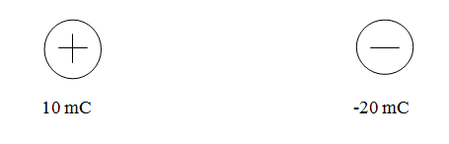
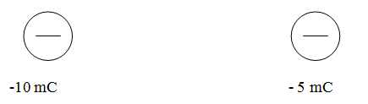
Zadanie 6.
Narysuj siły wzajemnego oddziaływania pomiędzy tymi ciałami:
a)
b)

Slide 66
Co to jest ładunek elementarny?
Elektryczność

Slide 67
Ładunek elementarny
Jest najmniejszym ładunkiem występującym
w przyrodzie, równy co do wartości ładunkowi elektrycznemu niesionego przez elektron bądź proton. Jest to najmniejsza i niepodzielna część atomu.

Slide 68
Ładunek elementarny
Każdy inny ładunek występujący w przyrodzie jest całkowitą wielokrotnością ładunku elementarnego,
czyli ładunku pojedynczego elektronu.
W przybliżeniu podaje się wartość:
e≈1,6 ∙ 10⁻¹⁹C

Slide 69
Zadania
Ile elektronów należy dostarczyć,
aby otrzymać ładunek 1 C?
Jaka jest wartość ładunku 10 elektronów?
Jaka jest wartość ładunku 7 elektronów,
3 protonów i 2 neutronów?
Czy dane ciało może mieć ładunek? Odpowiedź uzasadnij.
  5 ∙ 10-19 C
  4,8 ∙ 10-19 C
  28 ∙ 10-19 C

Slide 70
Co to jest kWh?
Elektryczność

Slide 71
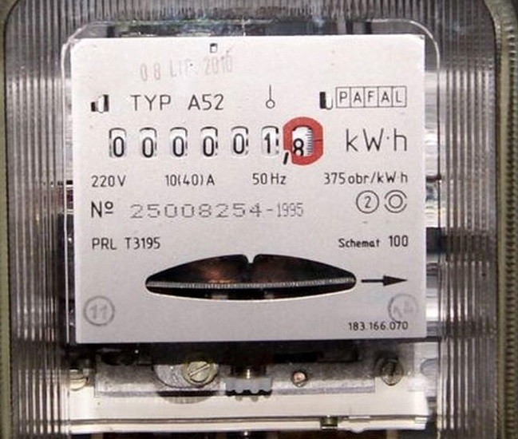
1 kWh
1 kWh jest jednostką opisującą ilość energii elektrycznej, którą zużywa urządzenie
o mocy 1 kW (czyli 1000 W) w ciągu 1 godziny

Slide 72
kWh a J
1kWh = ? J
1 kWh =
1000 Wh =
1000 ∙ 3600 Ws =
3600000 J =
3,6 MJ
1 J = ? kWh
1 J =
1 / 1000 kJ =
1 / (1000 ∙ 3600) kWh =
2,778 ∙ 10⁻⁷ kWh

Slide 73
Zadania
1. Przelicz J na kWh:
a) 21,6 MJ
b) 900 kJ
c) 360000 J
2. Przelicz kWh na J:
a) 0,33 kWh
b) 0,99 kWh
c) 2,5 kWh
3. Oblicz energię elektryczną zużytą przez odbiornik,
jeśli po przyłożeniu napięcia 230 V płynie w czasie 90 minut prąd o natężeniu 5 A. Wyraź tę energię w J oraz w kWh.

Slide 74
Zadania
4. Oblicz koszt energii elektrycznej zużytej podczas zasilania pralki w ciągu 2 godzin o średniej mocy 2000 W. Przyjmij cenę 1 kWh energii elektrycznej jako 0,61 zł.
5. Oblicz ile energii elektrycznej w ciągu 30 dni
zużyje gotująca się woda w czajniku elektrycznym
w czasie 90 s i mocy 1600 W.
Przyjmij, że woda jest gotowana 5 razy dziennie.
Wynik podaj w J oraz kWh. Oblicz koszt zużytej energii. Przyjmij cenę 1 kWh energii elektrycznej jako 0,61 zł.

Slide 75
Zadania
6. Oblicz zużytą energię elektryczną urządzenia pracującego pod napięciem 230 V przez 5 godzin
o oporze 100 Ω. Wynik podaj w J oraz kWh.
7. Ile czasu zajmuje praca urządzenia,
które zużywa energię elektryczną w postaci 0,5 kWh
i mocy 1,5 kW?

Slide 76
Budujemy obwody cz.1
Elektryczność

Slide 77
Wykorzystujemy
żarówka
wyłącznik
opornik (rezystor)
amperomierz
woltomierz
zasilacz
przewody
A
V

Slide 78
Zadania
Na podstawie doświadczenia nr 1 i 2 należy:
narysować schematy stworzonych obwodów,
narysować wykres zależności U(I),
obliczyć moc wydzielaną przez układ.
2. Na podstawie doświadczenia nr 3 należy:
narysować schematy stworzonych obwodów,
obliczyć opór układu,
obliczyć moc wydzielaną przez układ,
obliczyć natężenie prądu przepływającego przez każdy opornik/ żarówkę.

Slide 79
Budujemy obwody cz.2
Elektryczność

Slide 80
Wykorzystujemy
żarówka
wyłącznik
opornik (rezystor)
amperomierz
woltomierz
zasilacz
przewody
A
V

Slide 81
Zadania
Zbuduj układ pokazany na schemacie.
Oblicz opór na całym układzie.
Oblicz moc wytworzoną przez układ.

Slide 82
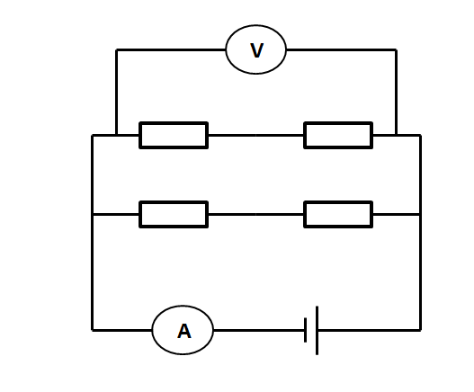
Schemat 1.

Slide 83
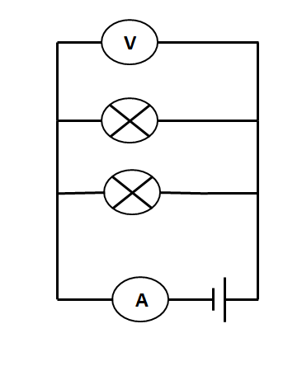
Schemat 2.

Slide 84
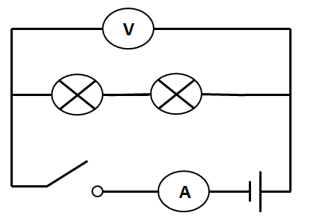
Schemat 3.

Slide 85
Przemiany energii elektrycznej
Elektryczność

Slide 86

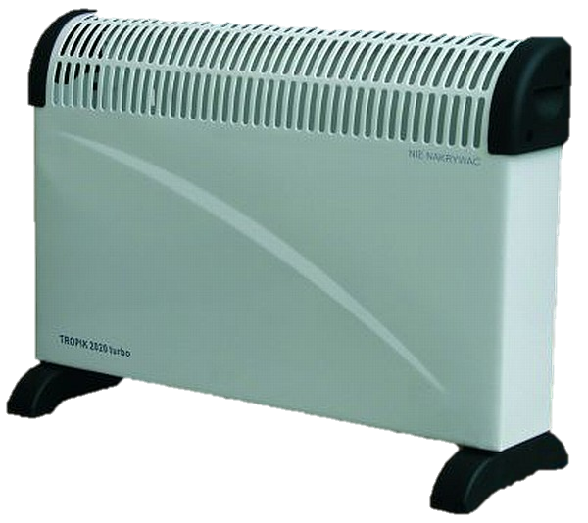
Energia cieplna

Slide 87


Energia świetlna

Slide 88


Energia magnetyczna

Slide 89


Energia chemiczna

Slide 90


Energia mechaniczna

Slide 91
Zadania
Z jakiej formy energii czerpie energię suszarka
do włosów?
Z jakiej przemiany energii elektrycznej korzystamy piorąc ubrania w pralce?

Slide 92
Prąd elektryczny
Elektryczność

Slide 93
Prąd elektryczny
Z przepływem prądu spotykamy się w wielu sytuacjach na co dzień. Prąd płynie przez pralkę lub przez czajnik elektryczny i dzięki niemu urządzenia te działają.
Prądu oraz tego, jak prąd płynie,
nigdy bezpośrednio nie widzimy.
Przepływ prądu rozpoznajemy pośrednio,
po skutkach jego działania.

Slide 94
Prąd elektryczny
Przepływ prądu w metalach
(jak np. włókno żarówki czy sprężynka od długopisu) jest związany z przepływem elektronów.
Metal (np. przewód elektryczny) pełen jest swobodnych elektronów, tzn. elektronów, które mogą bez większych przeszkód poruszać się w tym materiale.

Slide 95

Prąd elektryczny
Elektrony te możemy wyobrażać sobie jako nieruchome, gdy nie obserwujemy przepływu prądu.

Slide 96
Prąd elektryczny
Gdy jednak do przewodu podłączymy baterię,
wszystkie te elektrony zaczną powoli poruszać się
w kierunku dodatniego bieguna baterii.

Slide 97

Prąd elektryczny
Przepływ elektronów można porównać do przepływu wody w zamkniętym obwodzie.

Slide 98
Prąd elektryczny
Jeśli baterię podłączymy do materiału izolującego
(np. gumy), prąd jednak nie popłynie.
Dzieje się tak, ponieważ izolatory nie posiadają elektronów swobodnych. Posiadanie elektronów swobodnych to cecha charakterystyczna metali.

Slide 99

Prąd elektryczny
Kierunek przepływu prądu przyjmujemy jako przeciwny do kierunku przepływu elektronów.

Slide 100
Natężenie prądu elektrycznego
Elektryczność

Slide 101
Natężenie prądu elektrycznego
Wiesz już, że przepływ prądu jest związany z „płynięciem” elektronów swobodnych wewnątrz przewodnika, podobnie jak przepływ wody w rzece jest związany z płynięciem wody przez koryto rzeki.
Wiadomo jednak, że przepływ wody w rzece może być bardzo duży, z kolei zaś przez mały potok nie płynie wiele wody.

Slide 102
Natężenie prądu elektrycznego
Powiedzielibyśmy, że natężenie przepływu wody
w rzece jest duże, a w potoku – małe.
Stojąc obok ruchliwej ulicy moglibyśmy policzyć, że w ciągu godziny minęło nas ok. 500 samochodów. Wtedy natężenie ruchu określilibyśmy jako 500 samochodów na godzinę.

Slide 103
Natężenie prądu elektrycznego
Gdybyśmy mogli zobaczyć elektrony biegnące od ujemnego do dodatniego bieguna baterii,
moglibyśmy policzyć, ile elektronów przepływa przez jakiś punkt w naszym obwodzie.
Powiedzielibyśmy, że np. po podłączeniu do obwodu baterii 1,5V przez dany punkt obwodu przepływa 1000 elektronów w każdej sekundzie.
To jest właśnie istota natężenia prądu elektrycznego – jaka ilość elektronów przepłynie przez dowolny punkt obwodu w ciągu danego czasu.

Slide 104
Natężenie prądu elektrycznego
Wygodnie jest podawać nie ilość elektronów płynących przez dany punkt obwodu w ciągu jednej sekundy,
ale ładunek, który te elektrony ze sobą niosą,
np. 1C/s (1 kulomb na sekundę).
Taki sposób określania natężenia prądu jest analogiczny do tego, jak gdyby w przypadku przepływu wody
w rzece mierzyć nie ilość litrów wody w ciągu sekundy, ale np. ilość kilogramów (masę) wody przepływającą
w ciągu sekundy.

Slide 105
Wzór na natężenie prądu
Wzór na natężenie prądu elektrycznego:
𝐼=𝑄/𝑡
Jednostką natężenia prądu jest amper (A).
Prąd o natężeniu 1 A płynie w obwodzie,
w którym przez każdy punkt obwodu w ciągu sekundy przepływa ładunek 1C.

Slide 106

Amperomierz
Jeśli chcemy zmierzyć natężenie prądu elektrycznego, możemy do tego celu wykorzystać amperomierz.

Slide 107
Amperomierz
W jednym obwodzie zamkniętym (bez żadnych rozgałęzień) płynie prąd o jednym natężeniu.

Slide 108
Zadania
Zad. 1
Jakie jest natężenie prądu elektrycznego,
jeżeli przez każdy punkt obwodu przepływa w ciągu sekundy ładunek 12C?
Zad. 2
Przez pewien obwód przez każdy jego punkt przepływa 0,7C w ciągu 5 sekund.
Jakie jest natężenie prądu w tym obwodzie?

Slide 109
Zadania
Zad. 3
Oblicz natężenie prądu w obwodzie, jeśli przez każdy jego punkt płynie 6,25 ∙ 10¹⁸ elektronów w ciągu 1 s.
Zad. 4
W obwodzie płynie prąd o natężeniu 200mA.
Jaki ładunek przepłynie przez każdy punkt obwodu
w czasie 1 minuty?

Slide 110
Zadania
Zad. 5
Na pewnej baterii-akumulatorku znajduje się napis 2100mAh, który oznacza, że bateria ta może zgromadzić ładunek odpowiadający prądowi o natężeniu 2100mA płynącemu przez 1 godzinę.
Oblicz ten ładunek.

Slide 111
Napięcie elektryczne
Elektryczność

Slide 112
Napięcie elektryczne
Dodatnie i ujemne ładunki baterii (lub innego źródła prądu) przyłożone do końców przewodów wytwarzają coś, co w fizyce określamy jako napięcie elektryczne.
Bez napięcia prąd nie może popłynąć.

Slide 113
Napięcie elektryczne
Z pojęciem „napięcie elektryczne” spotkałeś się
wiele razy w życiu codziennym.
Jego jednostką jest wolt (V).
Bateria może mieć napięcie np. 1,5V lub np. 9V,
w gniazdku elektrycznym z kolei znajduje się napięcie 230V, w sieci przesyłowej wysokiego napięcia może ono wynosić nawet 200 000V.

Slide 114

Woltomierz
Do pomiaru napięcia elektrycznego służy woltomierz.

Slide 115
Napięcie elektryczne
Gdy do obwodu elektrycznego podłączymy dostatecznie duże napięcie, przez obwód popłynie duży prąd.
Gdyby porównywać przepływ prądu do „przepływu” strumienia samochodów ulicami miasta, to napięcie jest "siłą", która motywuje kierowców do wyruszenia w podróż.
Np. rano, gdy wielu kierowców wyrusza do pracy, obserwujemy duże natężenie ruchu, które właśnie jest skutkiem „dużego napięcia” - konieczności wyjechania do pracy.

Slide 116
Napięcie elektryczne
W obwodzie może znajdować się wiele elektronów,
tak jak w niedzielne przedpołudnie na osiedlu może znajdować się wiele samochodów, ale bez przyłożenia napięcia prąd elektryczny nie popłynie.
Im większe napięcie przyłożymy,
tym większe natężenie prądu zaobserwujemy.

Slide 117

Napięcie elektryczne
Napięcie baterii spada na każdym oporniku w obwodzie elektrycznym.

Slide 118
Napięcie elektryczne
Napięcie jest pracą, jaką źródło napięcia musi wykonać, aby przez baterię mógł przepłynąć ładunek 1C.
Stąd wzór na napięcie elektryczne U jest następujący:

Slide 119
Zadania
Zad. 1
Układ 25 lampek choinkowych podłączono do napięcia 230V. Ile będzie wynosił spadek napięcia na każdej z lampek?
Zad. 2
Ile wynosiłby spadek napięcia, gdyby lampki podłączono do napięcia 9V? Czy lampki pracowałyby wtedy w prawidłowy sposób? Dlaczego?

Slide 120
Zadania
Zad. 3
W obwodzie pod napięciem 2V przepłynął ładunek 2mC. Jaką pracę nad ładunkami wykonało źródło napięcia?
Zad. 4
Czajnik elektryczny pracujący pod napięciem 230V zagotował wodę, wykonując przy tym pracę 230 kJ. Jaki ładunek przepłynął w tym czasie przez źródło napięcia?

Slide 121
Prawo Ohma. Opór elektryczny
Elektryczność

Slide 122
Prawo Ohma. Opór elektryczny
Prąd elektryczny płynący w obwodzie jest tym większy, im większe napięcie posiada źródło prądu.
Okazuje się, że natężenie prądu płynącego przez opornik jest wprost proporcjonalne do napięcia przyłożonego do tego opornika.
Jest to treść prawa Ohma.
Jeżeli zatem przyłożymy do rezystora 5 razy większe napięcie, popłynie przez niego prąd o 5 razy większym natężeniu.

Slide 123
Prawo Ohma. Opór elektryczny
Jeżeli np. aby przez dany opornik popłynął prąd 1A, potrzeba przyłożyć napięcie 50V,
to żeby płynął przez niego prąd o natężeniu 2A,
trzeba przyłożyć napięcie 100V, a jeśli 10A – 500V.
Za każdym jednak razem stosunek potrzebnego napięcia do pożądanej wartości natężenia prądu jest stały i w tym przypadku wynosi 50V/A.

Slide 124

Prawo Ohma. Opór elektryczny
Wielkość tę nazywamy oporem elektrycznym.
Opór elektryczny, oznaczany symbolem R, jest zatem równy stosunkowi napięcia panującego na końcach opornika do natężenia prądu płynącego przez ten opornik:
$$R=\frac{U}{I}$$

Slide 125
Prawo Ohma. Opór elektryczny
Jednostką oporu jest Ω (czyt. om).
Każdy opornik ma stały opór, niezależny od tego, jakie napięcie będzie do niego przyłożone.

Slide 126

Prawo Ohma. Opór elektryczny
Korzystając ze wzoru
możemy łatwo wyznaczyć opór elektryczny ciała, przepuszczając prąd przez to ciało i mierząc natężenie prądu płynącego przez nie oraz napięcie panujące na końcach tego ciała.
$$R=\frac{U}{I}$$

Slide 127
Prawo Ohma. Opór elektryczny
Obwód elektryczny o małym oporze jest jak odcinek ulicy wielopasmowej, znajdującej się pomiędzy miastami A i B, po której samochód jedzie bez większych problemów.
Element obwodu elektrycznego o dużym oporze jest jak odcinek wąskiej, jednopasmowej drogi, usianej dziurami i wyboistej, łączącej
miasta C i D.

Slide 128
Opór elektryczny - zadania
Elektryczność

Slide 129
Zadania
Zad. 1
Przez opornik płynie prąd o natężeniu 10mA, gdy przyłożone do opornika napięcie wynosi 2V. Oblicz opór tego rezystora.
Zad. 2
Jaki prąd przepływa przez ciało człowieka o oporze 100kΩ wystawione na napięcie 9V? Jaki prąd popłynie, jeśli skóra człowieka jest mokra i jej opór wynosi 5kΩ?
Zad. 3
W obwodzie elektrycznym znajduje się źródło napięcia 24mV połączone z opornikiem o oporze 100Ω.
Jaki prąd płynie w tym obwodzie?

Slide 130
Zadania
Zad. 4
Jakie napięcie należałoby podłączyć do żarówki o oporze 880Ω, aby płynął przez nią prąd 1A?
Zad. 5
Lampa rentgenowska jest urządzeniem służącym do wytwarzania promieniowania Rentgena. Urządzenie to do pracy potrzebuje wysokiego napięcia, ok. 30kV.
Jaki jest opór tego urządzenia, jeżeli płynący przez nie prąd wynosi 4mA?

Slide 131
Zadania
Zad. 6
Uczeń sprawdził, że po przyłożeniu napięcia 4V do pewnego metalowego przedmiotu przez przedmiot popłynął prąd 20mA.
Jaki prąd popłynąłby przez ten przedmiot, gdyby uczeń przyłożył napięcie 24V?
Ile musiałoby wynosić przyłożone napięcie, aby przez przedmiot popłynął prąd o natężeniu 140mA?

Slide 132
Opór zastępczy
Elektryczność

Slide 133

Opór zastępczy
Kiedy w obwodzie elektrycznym obecne są dwa oporniki ustawione szeregowo, opór, jaki napotykają ładunki elektryczne jest większy, niż gdyby ładunki płynęły przez jeden z oporników.

Slide 134
Opór zastępczy
Elektrony bowiem, aby przepłynąć od ujemnego do dodatniego bieguna baterii, muszą nie tylko pokonać jeden z oporników, co wiąże się już z pewnym oporem elektrycznym, ale muszą też przejść przez drugi opornik, ponownie napotykając opór.
Dlatego opór zastępczy takiego układu jest większy i równy sumie tych oporów:
$$R_{z}=R_{1}+R_{2}$$

Slide 135

Opór zastępczy
Dwa oporniki w obwodzie mogą być połączone także
w inny sposób - równolegle, to znaczy tak, że elektron płynąc do dodatniego bieguna baterii może wybrać tylko jedną z dróg: prowadzącą albo przez jeden
z oporników, albo przez drugi.

Slide 136
Opór zastępczy
Okazuje się, co na pierwszy rzut oka może wydawać się zaskakujące, że w wypadku dwóch oporników połączonych równolegle, elektron napotka mniejszy opór niż gdyby miał do dyspozycji tylko jeden
z oporników.
Wzór na opór zastępczy w połączeniu równoległym jest bardziej skomplikowany niż wzór na połączenie szeregowe i jest następujący:

Slide 137
Opór zastępczy
Zad. 1
Połączono szeregowo dwa oporniki: jeden o oporze 12Ω, drugi o oporze 13Ω. Jaki jest opór zastępczy układu?
Zad. 2
Połączono równolegle dwa oporniki: jeden o oporze 2Ω, drugi o oporze 4Ω. Jaki jest opór zastępczy układu?

Slide 138

Opór zastępczy
Zad. 3
Dysponujemy dwoma opornikami: o oporze 1Ω oraz
o oporze 10Ω. Jaki opór uzyskamy łącząc te oporniki szeregowo, a jaki łącząc je równolegle?
Zad. 4
Wyznacz opór zastępczy następujących układów:

Slide 139
Opór zastępczy
Zad. 5
Inżynier potrzebuje włączyć do obwodu elektrycznego opornik o oporze 50Ω, ale posiada same oporniki o oporze 100Ω. Jak zatem powinien rozwiązać ten problem? Co powinien zrobić, gdyby potrzebował opór 200Ω?
Zad. 6
Jak inżynier z poprzedniego zadania mógłby wykonać obwód o oporze 300Ω? A jak o oporze 350Ω?

Slide 140
Praca i moc prądu elektrycznego
Elektryczność

Slide 141
Praca i moc prądu elektrycznego
Prąd elektryczny płynący przez obwód wykonuje pewną pracę. Podobnie moglibyśmy powiedzieć, że w wyniku przepływu prądu w obwodzie wydzielana jest energia.
Do podgrzania wody w czajniku potrzebna jest energia. Do wprawienia w ruch skrzydeł wentylatora
i utrzymania tego ruchu wbrew oporom powietrza - jest potrzebna energia. Aby odkurzacz mógł wyssać kurz z dywanu, musimy dostarczyć mu energii. Tej energii dostarcza właśnie przepływ prądu – prąd wykonuje pracę.

Slide 142
Praca i moc prądu elektrycznego
Prąd wykonuje pracę, wyzwalając wysoką temperaturę włókna żarówki.
Praca ta byłaby jeszcze większa (wydzieliłyby się jeszcze większe ilości ciepła i światła), gdyby do żarówki przyłożyć jeszcze wyższe napięcie.
Praca prądu elektrycznego jest proporcjonalna do napięcia panującego w obwodzie.

Slide 143
Praca i moc prądu elektrycznego
Jednak nie wszystkie obwody elektryczne pracujące pod tym samym napięciem wykonują tę samą pracę.
Np. prąd płynący przez odkurzacz podłączony do napięcia 230V włączony przez 30 minut wykona pracę 50 razy większą niż prąd płynący przez żarówkę 40W
w tym samym czasie.

Slide 144
Praca i moc prądu elektrycznego
Praca prądu elektrycznego jest proporcjonalna do natężenia prądu płynącego w obwodzie.

Slide 145
Praca i moc prądu elektrycznego
Praca prądu zależy jeszcze od jednego czynnika: od czasu płynięcia prądu przez obwód.
Do tego, aby żarówka świeciła się przez 2h, potrzeba cztery razy więcej pracy niż do tego, żeby świeciła się przez 0,5h.
Praca prądu elektrycznego jest proporcjonalna do czasu, w ciągu którego w obwodzie płynie prąd.

Slide 146
Praca i moc prądu elektrycznego
Doszliśmy zatem do wzoru:
𝑊=𝑈⋅𝐼⋅𝑡

Slide 147
Praca i moc prądu elektrycznego
Wielkością często spotykaną w charakterystyce urządzeń elektrycznych jest moc urządzenia.
Np. wentylator może mieć moc 40W, żarówka 100W, odkurzacz 1500W, pralka 2300W.
Moc jest wielkością charakteryzującą szybkość wykonywania pracy przez dane urządzenie.

Slide 148
Praca i moc prądu elektrycznego
Moc jest pracą podzieloną przez czas jej wykonania,
a zatem:
𝑃=𝑈⋅𝐼

Slide 149
Praca i moc prądu elektrycznego
Moc danego urządzenia jest wielkością zależną od napięcia, które zostaje do ciała przyłożone.
Np. żarówka o mocy 100W podłączona do niższego napięcia niż 230V będzie miała mniejszą moc.
Moc urządzeń elektrycznych spotykanych w domu ma jednak zawsze jedną, nominalną wartość (np. dana żarówka ma moc nominalną 60W) – dlatego, że urządzenia te są zawsze podłączone do konkretnej wartości napięcia (230V).

Slide 150
Zadania
Zad. 1
Przez pralkę podłączoną do napięcia 230V płynie prąd o natężeniu 10A.
Jaką pracę wykonuje pralka w ciągu 5 minut?
Zad. 2
Pewne urządzenie zostało podłączone do napięcia 9V, co wywołało przepływ prądu o natężeniu 10mA.
Jak długo musiałoby pracować to urządzenie, aby wykonać pracę 1kJ?

Slide 151
Zadania
Zad. 3
Przez żarówkę podłączoną do napięcia 230V płynie prąd o natężeniu 100mA. Jaką pracę wykonuje żarówka świecąc się wieczorem przez 5 godzin?
Zad. 4
Jaką moc ma żarówka z poprzedniego zadania?

Slide 152
Zadania
Zad. 5
Czajnik elektryczny o mocy 2300W jest podłączony do napięcia 230V. Jaki prąd płynie przez urządzenie?
Zad. 6
Przez pewne urządzenie płynie prąd elektryczny o natężeniu 30mA, wydzielając moc o wartości 2kW. Do jakiego napięcia zostało podłączone to urządzenie?

Slide 153
Czy pamiętamy, że…?
Elektryczność

Slide 154
Elektryzowanie
Elektryzowanie polega na przemieszczeniu ładunku ujemnego, czyli elektronu z jednego ciała na drugie. Rozróżnia się sposoby elektryzowania ciał takie jak:
tarcie
dotyk
indukcja
e⁻
CIAŁO NR 1
CIAŁO NR 2

Slide 155
Zadanie 1.
Wskaż rozkład ładunków w przewodniku powstałych wskutek elektryzowania przez indukcję:

Slide 156
Pole elektrostatyczne i uziemienie
Pole elektrostatyczne powoduje oddziaływanie siły
na ładunek umieszczony w tym polu
jednorodne
centralne

Slide 157
Zadanie 2.
Podaj znak ładunku w kuli oraz jaka cząstka
porusza się w danym kierunku:

Slide 158
Przewodniki i izolatory
Przewodniki są to ciała, które z łatwością przewodzą ładunek elektryczny między dwoma ciałami. Występują w nich swobodne elektrony walencyjne, będące na ostatniej powłoce walencyjnej atomu, więc są słabo związane i łatwo ulegają oderwaniu. Przewodniki można naelektryzować poprzez dotyk, przez co zyskują ładunek ciała dotykającego.
Izolatory są to ciała , które nie przewodzą ładunków elektrycznych. Nie posiadają w swojej budowie swobodnych elektronów, które mogłyby się poruszać. Ciała takie można naelektryzować jedynie przez tarcie.

Slide 159
Prawo Coulomba

Slide 160
Zadanie 3.
Oblicz siłę wzajemnego oddziaływania pomiędzy
dwoma ładunkami o ładunku 0,5 C i 1 C, oddalonymi od siebie o 0,25 m.
Czy jest to siła przyciągania/odpychania?
Narysuj odpowiedni rysunek.

Slide 161
Ładunek elementarny
Ładunek elementarny to najmniejszy ładunek występujący w przyrodzie, równy co do wartości ładunkowi elektrycznemu niesionego przez elektron bądź proton. Jest to najmniejsza i niepodzielna część atomu.
e≈1,6∙10⁻¹⁹C

Slide 162
Prąd elektryczny
Prąd elektryczny to uporządkowany przepływ elektronów swobodnych pod wpływem przyłożonego źródła prądu np. ogniwo galwaniczne, baterie słoneczne, prądnice.

Slide 163
Napięcie

Slide 164
Zadanie 4.
Tysiąc elektronów przebyło w polu elektrycznym
drogę pomiędzy dwoma punktami A i B,
między którymi różnica potencjałów wynosi 50 V.
Oblicz pracę wykonaną przez te elektrony.

Slide 165
Natężenie

Slide 166
Zadanie 5.
Wartość graniczna, bezpieczna natężenia prądu dla człowieka wynosi 10 mA. Oblicz ile ładunków przepłynie przez ciało człowieka dla wyżej wymienionej wartości natężenia, jeśli kontakt z przewodnikiem pod prądem trwa 5 ms.

Slide 167
I Prawo Kirchhoffa
I₁
I₃
I₄
I₂
I₅

Slide 168
Opór elektryczny i prawo Ohma

Slide 169
Zadanie 6.
Oblicz opór całkowity
R₁ = 100Ω
R₂ = 200Ω
U
R₃ = R₄=
=R₅=500Ω
R₆ = 100Ω

Slide 170
Praca prądu elektrycznego

Slide 171
Zadanie 7.
Oblicz napięcie prądu elektrycznego
przy przepływie ładunku o wartości 5 mC.
Ładunki dodatkowo wykonały pracę 1 J.

Slide 172
Moc prądu elektrycznego

Slide 173
Zadanie 8.
Oblicz jakie jest natężenie prądu podczas używania odkurzacza o mocy 2kW w gospodarstwie domowym. Dodatkowo oblicz jaką zużyje energię,
gdy czas pracy wynosi 5 minut.

Slide 174
kWh
1 kWh =
=1000 Wh =
=1000 ∙ 3600 Ws =
=3600000 J =
=3,6 MJ
1 J =
= 1/1000 kJ =
= 1/(1000 ∙ 3600) kWh =
= 2,778 ∙ 10⁻⁷ kWh

Slide 175
Zadanie 9.
Przelicz J na kWh:
- 36 MJ,
- 50 kJ.
Przelicz kWh na J:
- 3,5 kWh,
- 20 kWh

Slide 176
Formy energii
cieplna
świetlna
magnetyczna
chemiczna
mechaniczna

